Slide 1
Муниципальное бюджетное дошкольное образовательное учреждение детский сад общеразвивающего вида «Солнышко» г. Южи
155630, Ивановская область, г. Южа, ул. Ковровская, д.1-Б
Тел. 8-49347- 2-18-28, dou_solnishko@rambler.ru
Развивающая предметно -пространственная среда в ДОУ.
.

Slide 2
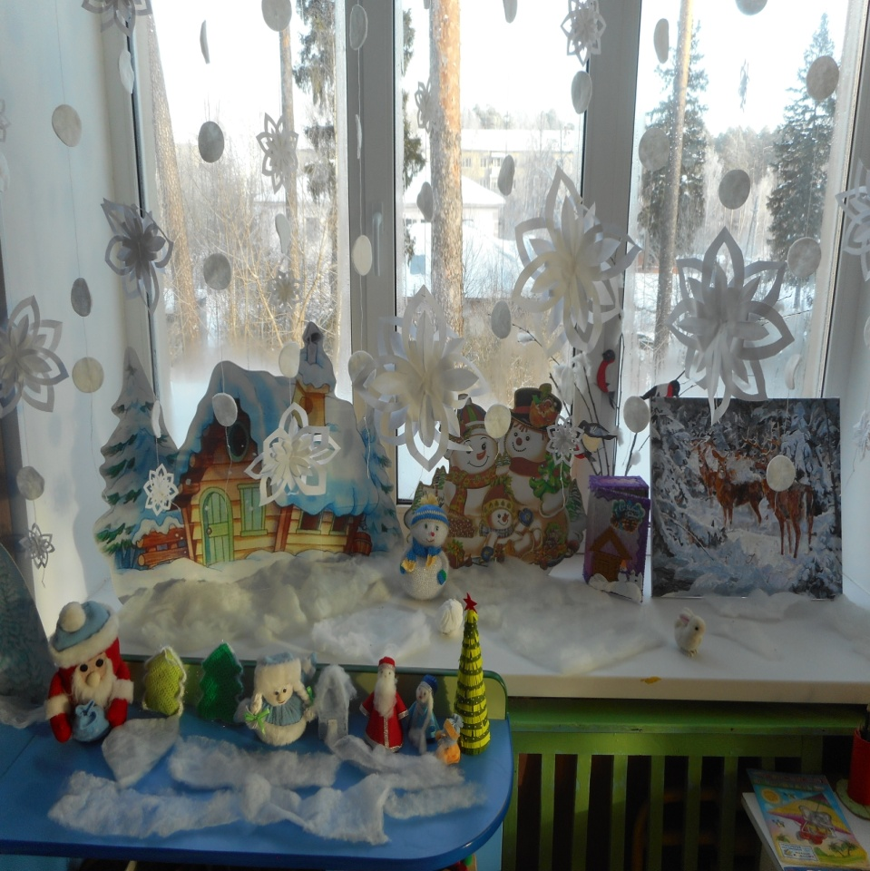
Правильно организованная предметно- развивающая среда
* Позволяет каждому ребенку найти занятие по душе, поверить в свои силы и способности, научиться взаимодействовать со взрослыми и сверстниками
* Вызывает у детей чувство радости, эмоционально-положительное отношение к школе, обогащает новыми впечатлениями и знаниями, побуждает к активной учебной деятельности;
*Обеспечивает целостность учебно-воспитательного процесса и создает окружающее пространство , удовлетворяющее потребности актуального , ближайшего и перспективного творческого развития каждого ребенка;
*Позволяет обеспечить качество образования в соответствии с требованиями новых ФГОС

Slide 3
Основываясь на требованиях ФГОС ДО, СанПиН, Примерного перечня игрового оборудования для учебно-материального обеспечения дошкольных образовательных учреждений, в подготовительной группе создана развивающая предметно - пространственная среда, ориентированная на использование адекватных возрасту форм работы с детьми, использование образовательных технологий деятельностного подхода, эффективную организацию мебели в группе расставлены вдоль стен, это максимально освобождает центр для игр детей, развития их двигательной активности. Пространство группы организовано в виде разграниченных центров. Подобная организация позволяет детям выбрать интересные для себя занятия, чередовать их в течение дня.
ЦЕЛЬ: формирование развивающей среды, способствующей гармоничному развитию и саморазвитию детей.
ЗАДАЧИ:
1. Создать благоприятные условия для творческого саморазвития личности каждого ребенка;
3. При построении предметно — пространственной среды соблюдались принципы:
Открытости
2. Способствовать развитию эмоционального благополучия детей с учетом их потребностей и интересов;
Гибкого зонирования
Стабильности -динамичности
Полифункциональности
Гендерный

Slide 5
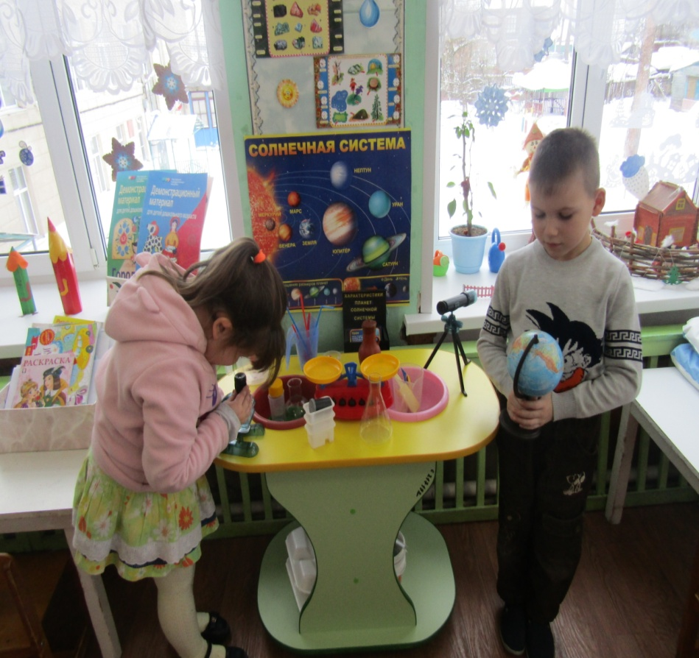
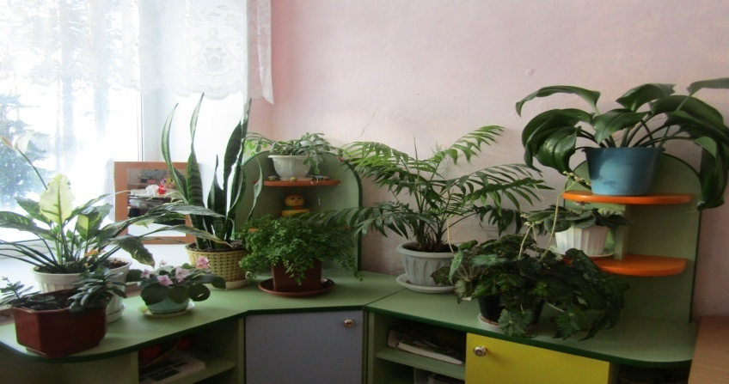
ПРИРОДНЫЙ УГОЛОК ЦЕНТР ЭКСПЕРЕМЕНТИРОВАНИЯ
Имеется: паспорт комнатных растений, календарь погоды, дидактические игры экологической направленности, материал для знакомства с растениями и животными различных климатических зон, живой и неживой природой: «Что происходит в природе», «Кто где живет », «Живая планета», серии картин «Времена года», «Животный и растительный мир», «Зоологическое лото», различные емкости для воды и сыпучих, весы, микроскоп, песочные часы, предметы разной величины, веса, формы. Материалы для посадки «Зеленого огорода», семена цветов.
Имеется картотека проведения экспериментов в старшем возрасте, природный материал для проведения экспериментов

Slide 6
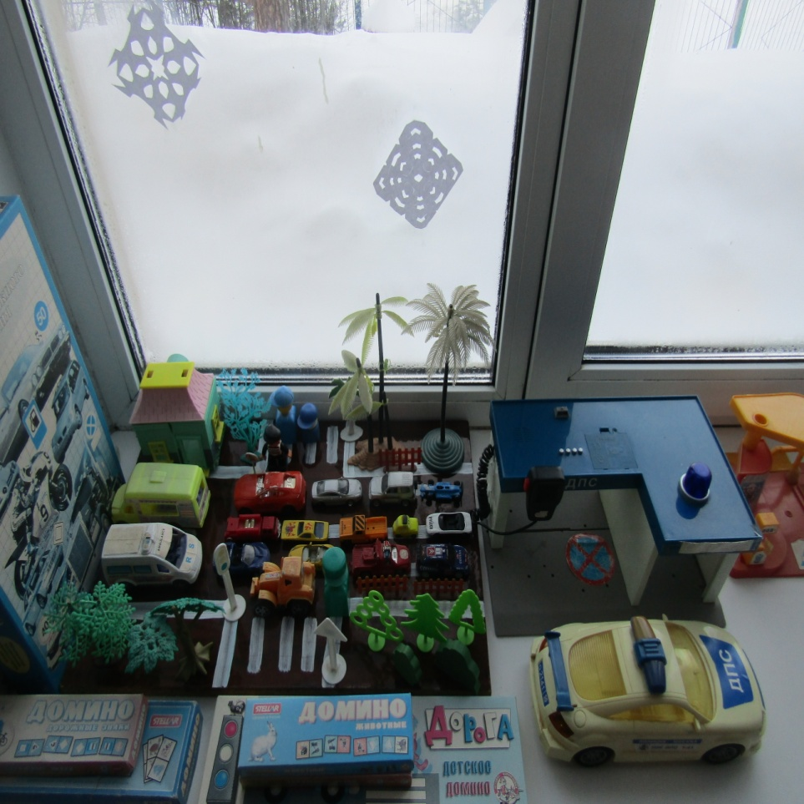
ЦЕНТР ПО ОЗНАКОМЛЕНИЮ С ПРАВИЛАМИ ДОРОЖНОГО ДВИЖЕНИЯ
Создавая развивающую среду, немало внимания уделяется созданию комфортных условий для развития навыков безопасного поведения детей. В уголке имеется разнообразный материал по правилам безопасного поведения на дорогах : сюжетные иллюстрации, раздаточный и демонстративный материал, игры, папки–передвижки, книги, раскраски , настольно – печатные игры.

Slide 7
ЦЕНТР ПОЖАРНОЙ БЕЗОПАСНОСТИ
В уголке имеется разнообразный материал по пожарной безопасности: сюжетные иллюстрации, раздаточный и демонстративный материал, игры, папки–передвижки, книги, раскраски , настольно-печатные игры.

Slide 8
ЦЕНТР ПАТРИОТИЧЕСКОГО ВОСПИТАНИЯ
Нравственно - патриотический центр оформлен с целью формирование интереса к малой Родине, традициям родного края, представления о том, что Россия огромная многонациональная страна, знакомство со столицей нашей Родины флагом и гербом нашей страны. Данный материал используется для знакомства детей с такими разделами как: «Моя семья», «Детский сад», « Родной город Южа» , «Родной край», «Родная страна», «Наши защитники России».

Slide 9
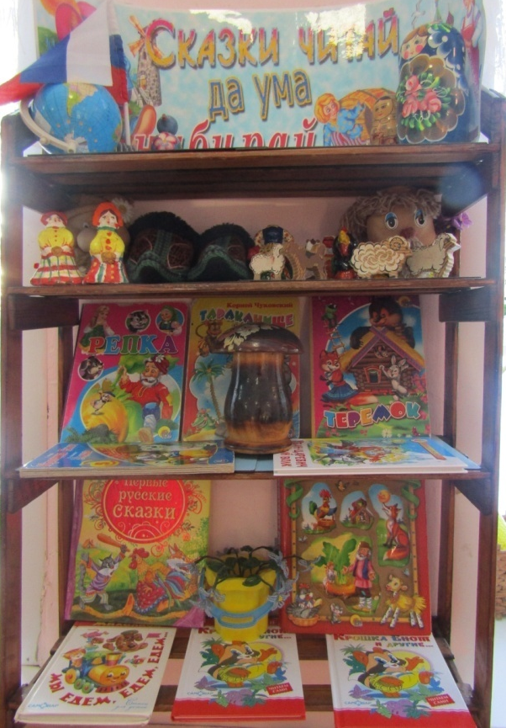
Центр книги играет существенную роль в формировании у дошкольников интереса к художественной литературе. В центре ребенок по своему желанию может выбрать книгу. Все издания очень красивые , с яркими картинками, хорошо знакомые детям.
Центр книги

Slide 10
ЦЕНТР ИЗОДЕЯТЕЛЬНОСТИ
В данном центре имеется разнообразный демонстрационный материал. Различные материалы для рисования: краски, гуашь, кисточки разной величины, карандаши, мелки, трафареты, фломастеры, раскраски, бумага разной фактуры, шаблоны. В свободное от занятий время дети любят работать в уголке самостоятельного творчества. Здесь они могут найти интересные занятия, использовать в работе различные материалы.

Slide 11
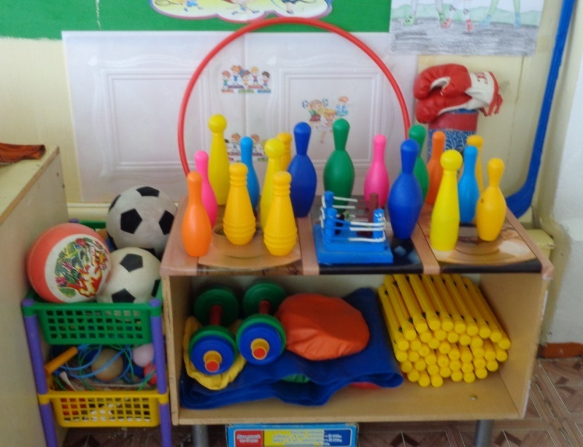
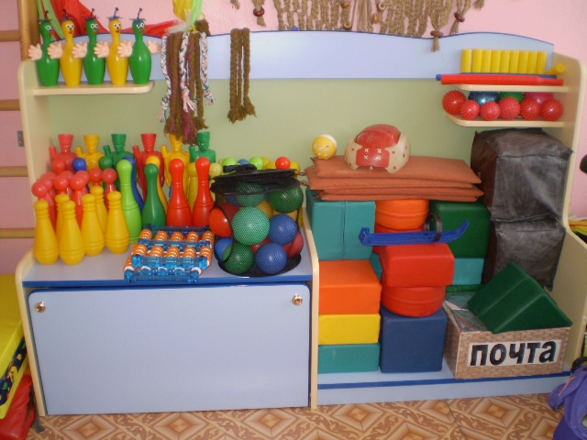
ЦЕНТР ДВИГАТЕЛЬНОЙ АКТИВНОСТИ
Имеются картотеки: комплексы утренней гимнастики, подвижных игр, загадки о спорте, наглядные пособия по видам спорта. Имеется спортивный инвентарь: кегли, скакалки, обручи, мячи разных размеров. Для утренней гимнастики – кубики, гимнастические палки, ленты, флажки, веревочки; коврики для профилактики плоскостопия, мишени для метания, «Кольцеброс», шапочки для подвижных игр; настольно-печатные игры «Угадай вид спорта», «Будь здоров».

Slide 12
ЦЕНТР РАЗВИТИЯ РЕЧИ
В центре развития речи имеются игры на развитие звуковой культуры речи, грамматического строй речи, формирования словаря, опорные картинки для пересказа текстов, схемы для составления дошкольниками описательных рассказов, картотека артикуляционных игр и упражнений, игры для развития связной речи.

Slide 13
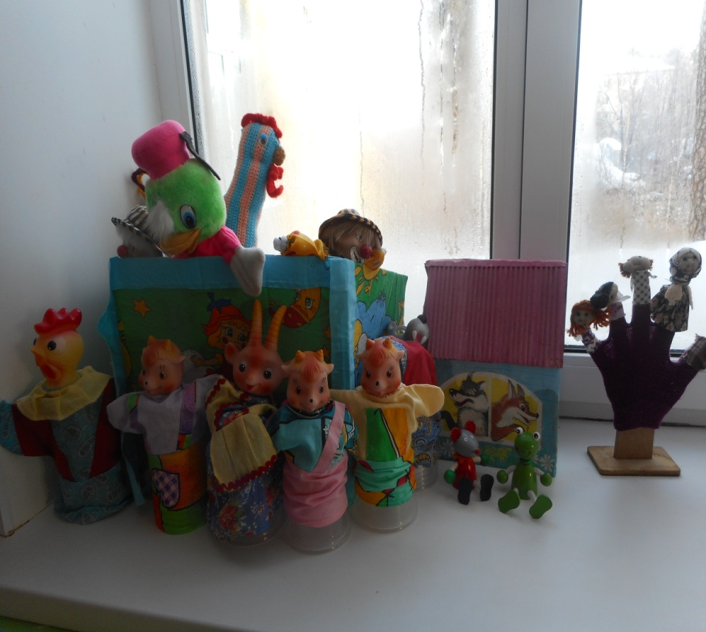
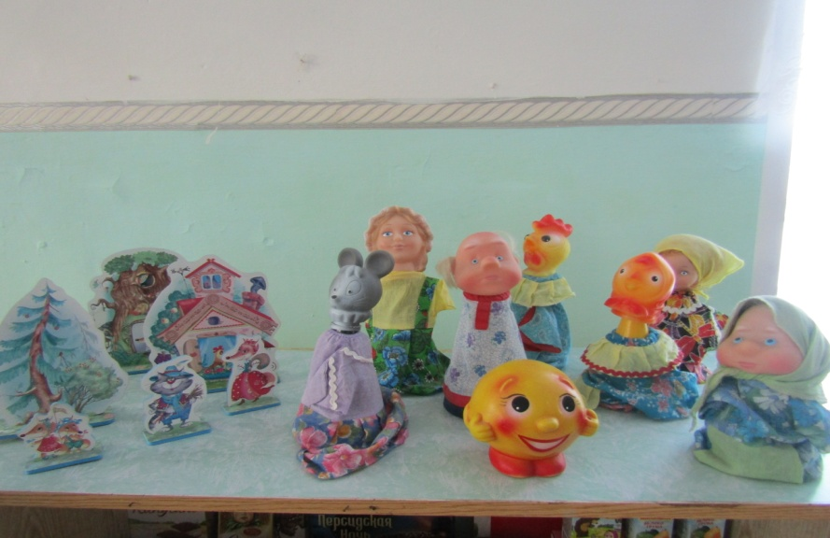
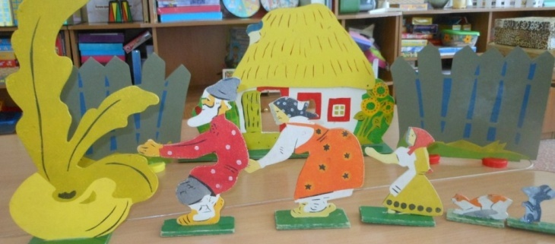
ЦЕНТР ТЕАТРАЛИЗОВАННОЙ ДЕЯТЕЛЬНОСТИ
В театральном уголке размещаются ширма, маски сказочных персонажей, кукольный, пальчиковый и настольный виды театра. Дети- большие артисты, поэтому с радостью участвуют в постановках и удовольствием выступают в роли зрителей.

Slide 14
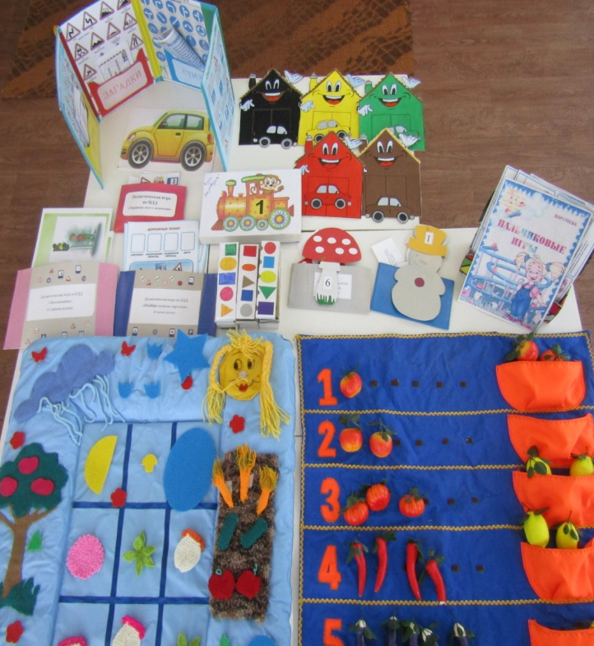
ЦЕНТР МАТЕМАТИКИ
В группах разнообразный занимательный материал, чтобы каждый ребенок смог выбрать для себя игру по интересам. Это настольно печатные игры: логические таблицы, лабиринты, «Мы считаем», «Сравни и измерь», «Запоминай-ка», «Подбери схему»; игры для развития логического мышления: «Составь узор», «Сложи квадрат», «Танграм»; игры на составление целого из частей; домино «Цвет и форма»; «Геометрическое лото»; счетные палочки, счеты, часы. Все они интересны и занимательны.

Slide 15
ЦЕНТР КОНСТРУИРОВАНИЯ
Содержимое центра конструктивной деятельности (конструкторы разного вида, кубики, крупный и мелкий деревянный строительный материал, схемы и чертежи построек) позволяет организовать конструктивную деятельность с большой группой воспитанников, подгруппой и индивидуально, развернуть строительство на ковре либо на столе. Дети, особенно мальчики, всегда с удовольствием занимаются постройками , обыгрывая их, комбинируя с другими видами деятельности.

Slide 16
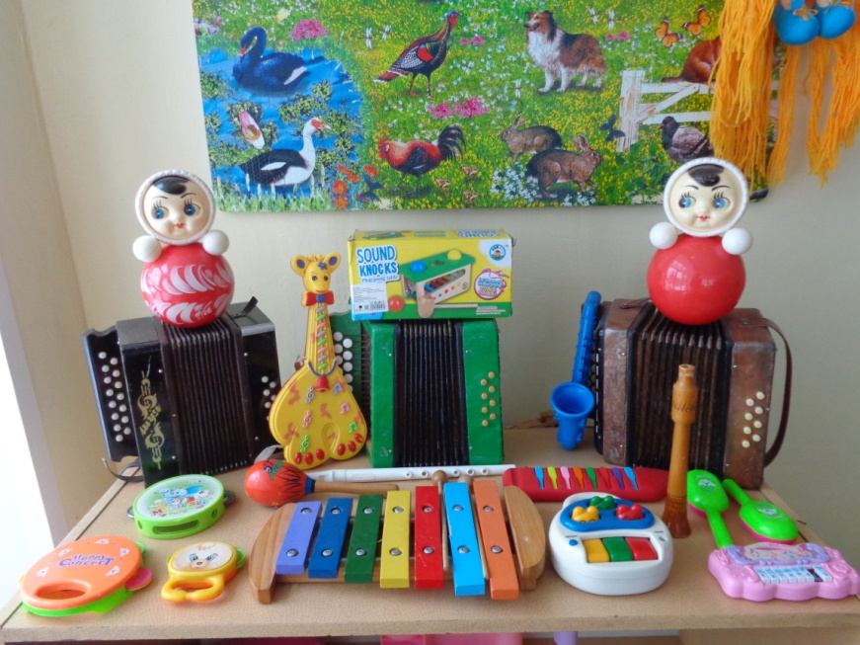
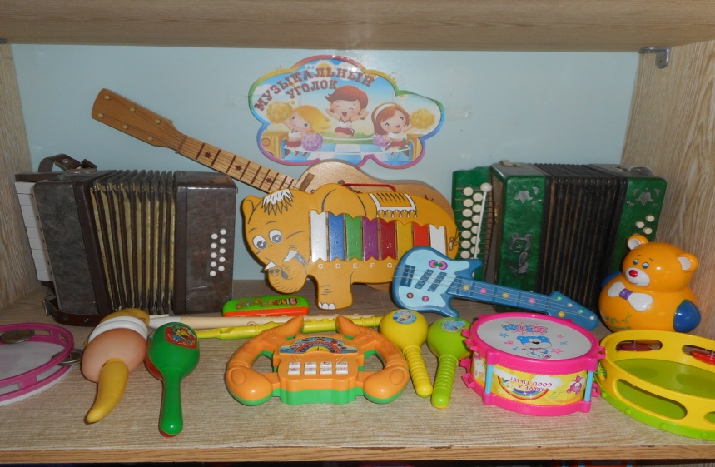
Центр музыкальной деятельности
В музыкальном уголке имеются разнообразные детские музыкальные инструменты, дидактические игры на развитие музыкального слуха, магнитофон, аудио записи музыкальных произведений , сценические костюмы.

Slide 17
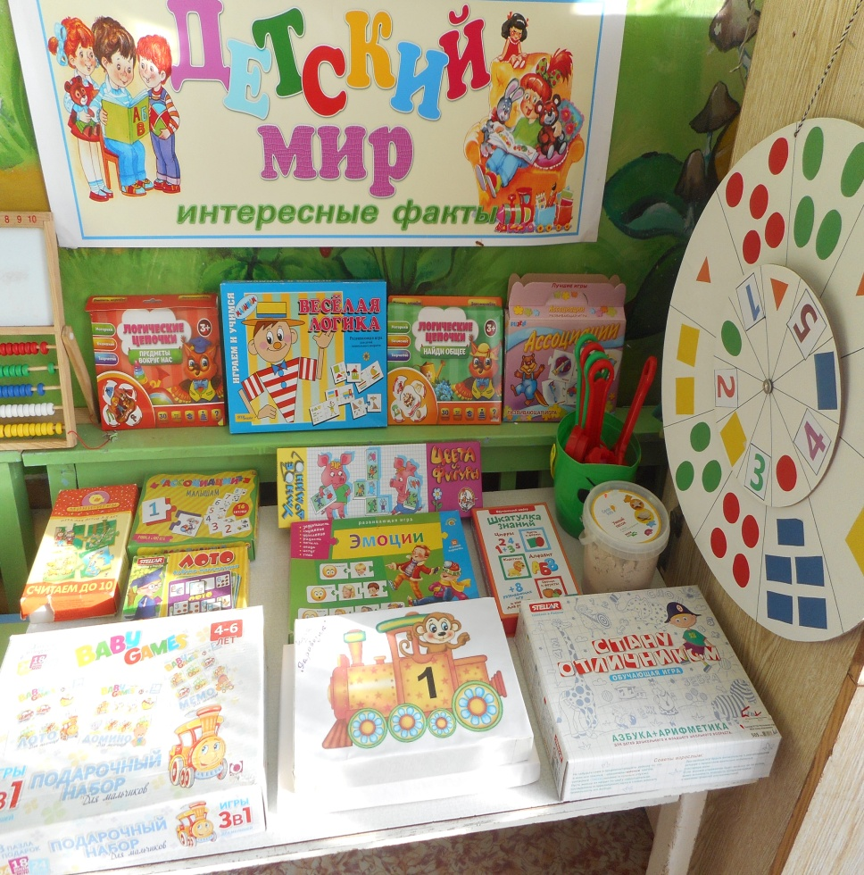
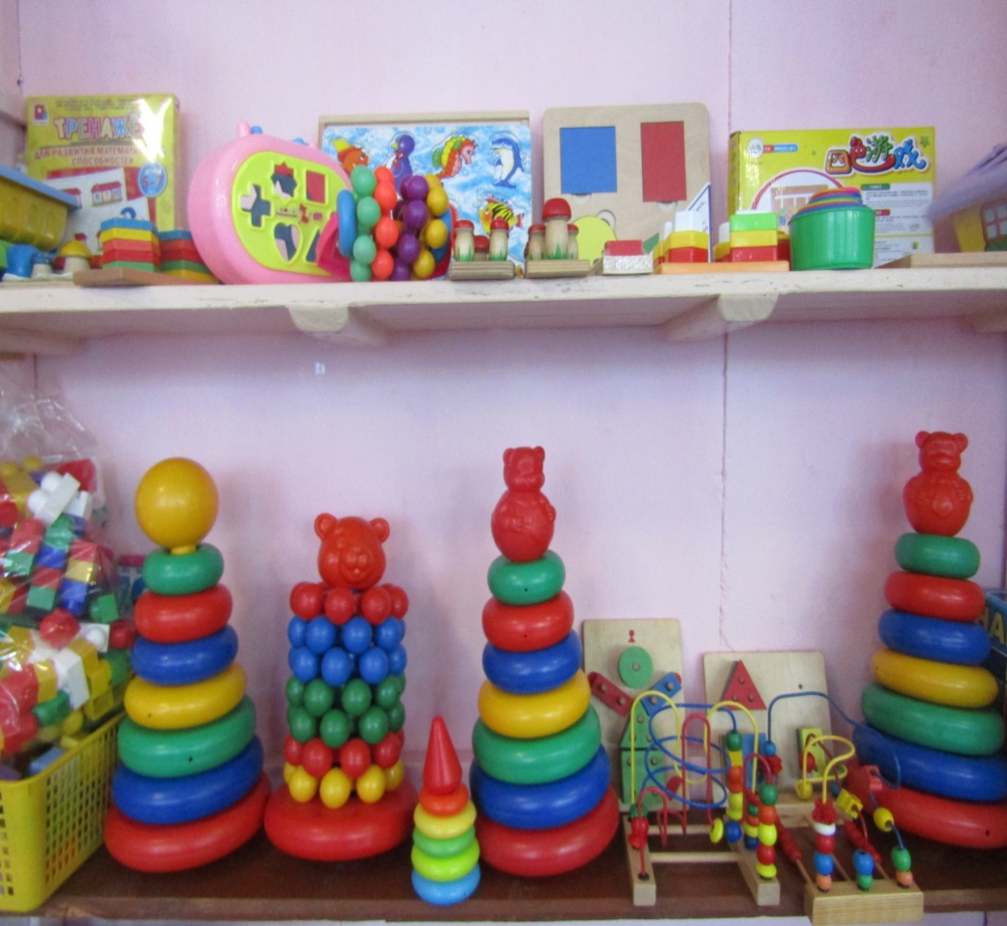
Центр развивающих игр
Центр развивающих игр направлен на развитие речи, сенсорного восприятия , мелкой моторики рук, воображения. Комплектация: наборы палочек разного цвета, разнообразные пазлы, игрушки – шнуровки, множество видов мозаик, лото по разным темам , настольно-печатные игры и др.

Slide 18
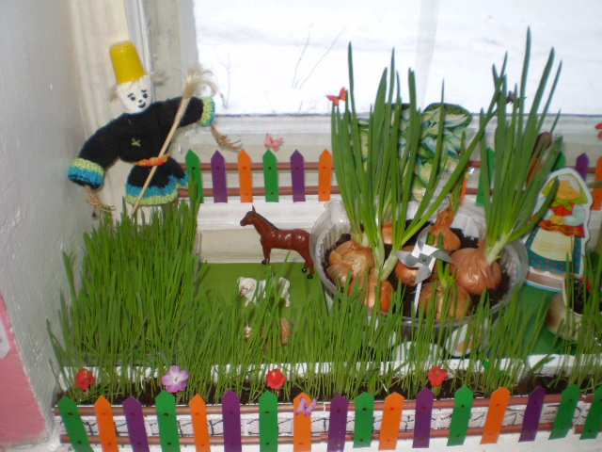
Разнообразие и богатство сенсорных впечатлений, возможность свободного подхода к каждому центру в группе способствует эмоциональному и интеллектуальному развитию воспитанников

